Slide 1
Journée occasion -2022- Hangcha France (CAPM - Senlis)

Slide 2
Déroulement des interventions
Mot de bienvenue – Emmanuel Le Hello, Patrick Gatignol
Présentation du site et des statistiques – Mathieu Armengaud
Présentation du marché du neuf France – Lionel Couturier
Présentation du marché neuf Europe – Rudolph Ganzel
Présentation du marché de l’occasion chariots France – Cécile Pastor
Pause
Le contexte économique actuel – Charles-Henri Colombier (visioconférence - Rexecode)
La mise en service d’un chariot élévateur d’occasion – Thierry Hanotel (INRS)
Jeu concours et remises des prix – Mathieu Armengaud

Slide 3


Mot de bienvenue
Emmanuel Le Hello
Patrick Gatignol

Slide 4
Le site argus-chariot.com
Mathieu Armengaud

Slide 5

Le site argus-chariot.com
Statistiques des visites
Depuis novembre 2021 : 4 524 recherches de cotes dont 3 766 ont donné un résultat.
Depuis novembre 2021 : 4 797 visiteurs

Slide 6

Le site argus-chariot.com
Statistiques des valeurs
Millésime 2022, cotations et valeurs émises : 11 212 cotations et 119 074 valeurs
Cotes et valeurs calculées : 592 cotes et 5 920 valeurs
Stable vs 2021
Nombre de cotateurs ayant coté : 47
Stable vs 2021

Slide 7
Le site argus-chariot.com
Statistiques des cotateurs
58% des cotateurs émettent plus de 250 cotations ; en baisse de 5% vs 2021
Nombre de « grands cotateurs » en baisse de 16% vs 2021
Nombre de cotateurs ayant coté : 47
Stable vs 2021
En moyenne, les cotateurs cotent 9 marques différentes ; stable vs 2019

Slide 8
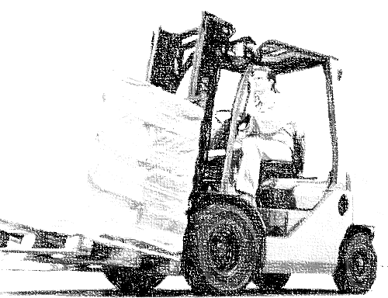
Quels impacts si peu de cotateurs pour une marque ?

Slide 9
Quels impacts si peu de cotateurs pour une marque ?
Rappel de la règle des 7 dont 3
Pour qu’une valeur soit publiée, 2 conditions cumulatives :
Au moins 3 réseaux déclarants (négociant, distributeur, constructeur, etc.),
Au moins 7 cotateurs.
Les cotes ne ressortiront pas sur le site argus-chariot.com
En cas de manque de diversité d’origines de cotes (réseaux déclarants),
En cas de manque de cotateurs.
Une marque pourrait être surcotée ou à l’inverse, sous-cotée :
En cas de présence trop forte ou trop faible d’un réseau.
Que peut-il arriver en cas de faible nombre de cotations pour une marque ?

Slide 10

Quels impacts si peu de cotateurs pour une marque ?
Diversifier au maximum les marques et modèles cotés !
D’autres suggestions ?

Slide 11

Le marché du neuf
2022
France
Lionel Couturier

Slide 12
Conjoncture
Marché français

Slide 13
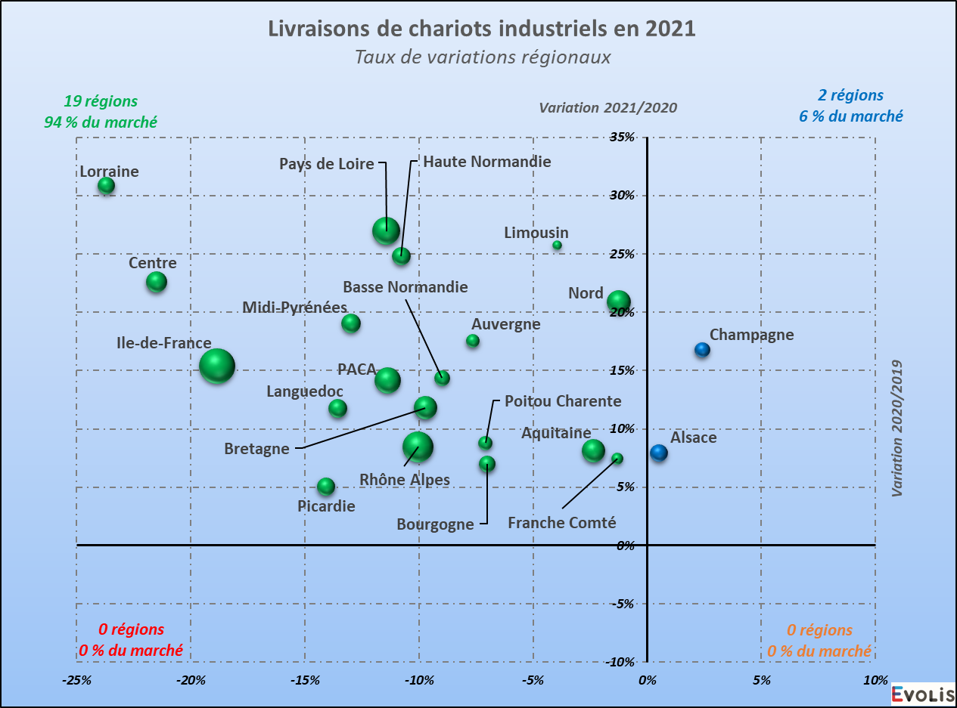
Retour sur 2021 : Performances régionales
Une belle reprise des livraisons en 2021
L’ensemble des régions a connu une reprise des livraisons en 2021, après un impact de la crise sanitaire prononcé sur les livraisons en 2020.
Illustrant les difficultés rencontrées concernant les approvisionnements, le taux de croissance annuel des livraisons enregistré n’est « que » de +15%, alors que la variation sur les commandes est de +39%.
Ile-de-France, Rhône-Alpes et Nord représentent à elles seules 33% du marché global.

Slide 14
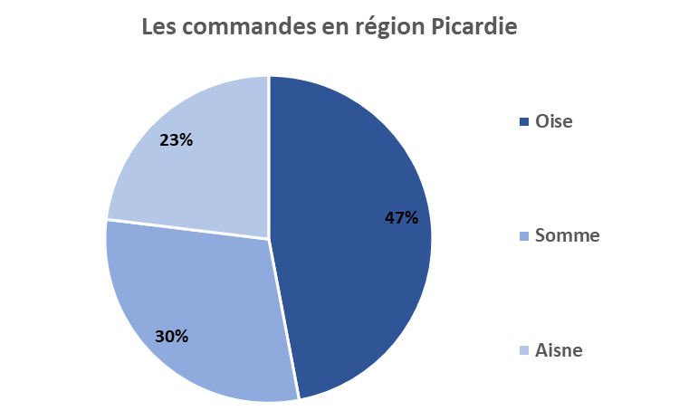
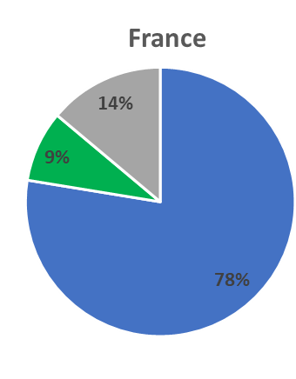


Retour sur 2021 : Performances régionales
Focus région Picardie
3 % des parts du marché français (neuf)
En croissance de +5% sur 2021
Un marché un peu plus orienté vers les frontaux :
Une répartition des commandes hétérogène par département :

Slide 15
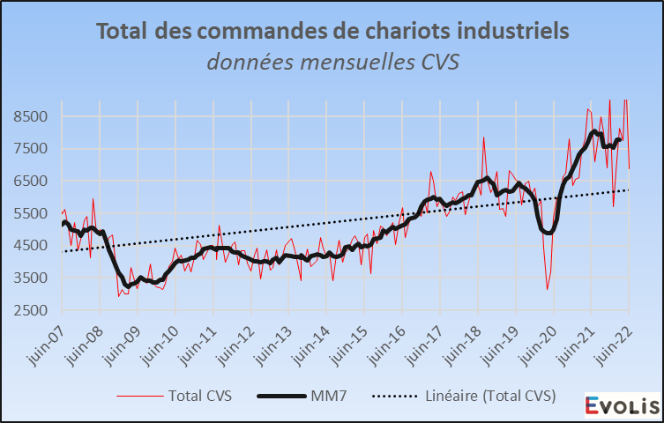
Un début de retournement
Historique des commandes
Sur l’année 2021, le niveau des commandes s’est redressé très nettement avec la reprise globale. On enregistrait une très forte hausse des commandes de +39% (nouveau record à 93 153 unités commandées) en comparaison à une année 2020 difficile. Le niveau se situait également à +26% par rapport à 2019.
Sur le début 2022, on observe un début de retournement des commandes. Le niveau de commandes constaté sur les six premiers mois 2022 se situe à 49 444 unités, en léger retrait de -1%.
Ce niveau demeure toutefois élevé, et se situe 24% au dessus des niveaux d’avant crise (2019).
Le marché avait atteint un nouveau pic en 2018, puis la croissance s’était essoufflée en 2019, et retournée en 2020 sous l’impact de la crise sanitaire (-10%).

Slide 16
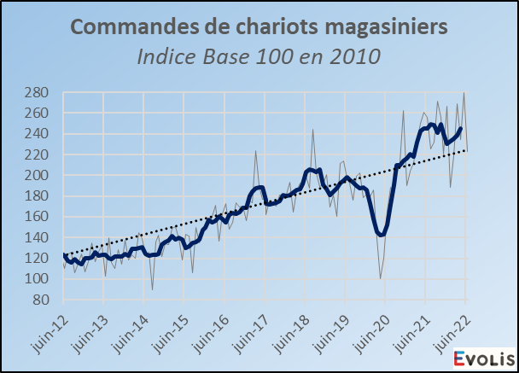
Un plafonnement s’observe sur les magasiniers
Magasiniers
Retournement récent de l’indice vers sa tendance de long terme.
Stabilité sur les 6 premiers mois de 2002 par rapport à la même période en 2021.
Très haut niveau : 36 636 unités. Par rapport à 2019 : +27%
0 %
Cumul annuel
Fin juin.

Slide 17
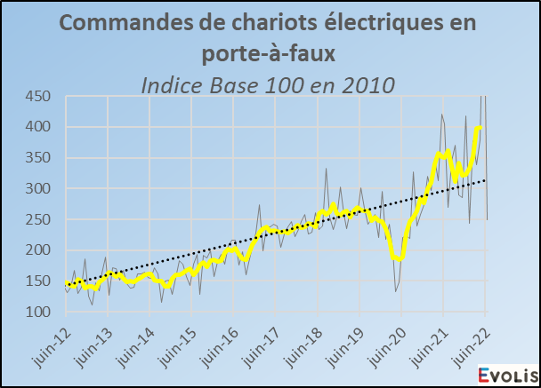
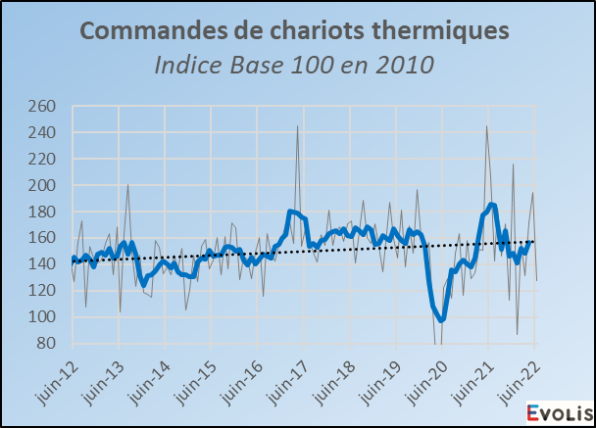
Frontaux : deux tendances différentes
+ 3%
Cumul annuel
Fin juin
- 15 %
Cumul annuel
Fin juin
Frontaux électriques :
Retour récent de l’indice et progression bien au dessus de sa tendance de long terme.
Meilleur début d’année jamais enregistré (série observée depuis 1996) : 8 361 unités
Par rapport à 2019 : +37%
Frontaux thermiques :
L’indice se trouve sur sa tendance de long terme, en repli de -15%:
3 944 unités (-10% par rapport à 2019).
L’application progressive de normes énergétiques joue en la défaveur des commandes de thermiques depuis 2016.

Slide 18
Transition énergétique : constat actuel
Ratio de transition énergétique*
A partir de janvier 2016, les volumes des commandes de porte-à-faux électriques dépassent ceux des porte-à-faux thermiques. L’écart s’accentue au cours de l’année.
Sur les années suivantes, cet écart n’a cessé de croître. A fin juin 2022, l’écart en cumul annuel est déjà de 4 417 unités (contre 3 455 sur la même période en 2021).
A plus long terme, il est probable que cette tendance continue à s’accentuer.
1,02
0,76
0,55
0,35
0,29
0,17
2017
2018
2019
2020
2021*
P2022
* En 2021, pour 1 chariot thermique vendu, il s’est vendu 1,76 chariot électrique. Le ratio indique une préférence pour l’électrique lorsqu’il est positif et, à l’inverse, une préférence pour le thermique lorsqu’il est négatif.
Source : Evolis – septembre 2021

Slide 19

Prévisions 2022
Marché français

Slide 20
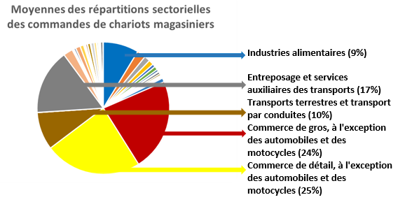
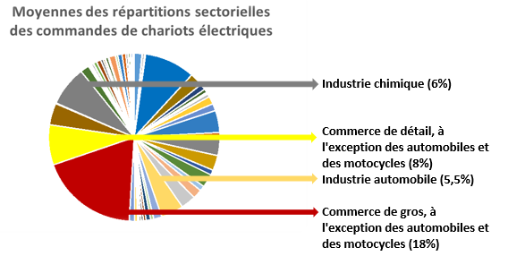
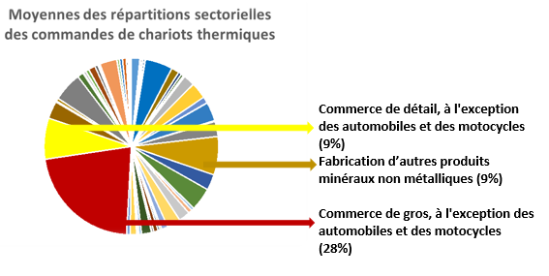
Le marché du neuf : Prévisions
Les secteurs clients des commandes de chariots industriels regroupent principalement les activités industrielles et de commerce
50 % des commandes de magasiniers proviennent des secteurs des commerces de gros et de détail ; 17% pour l’entreposage.
Egalement influencées par les activités du commerce, les commandes des porte-à-faux électriques et thermiques sont pourtant davantage impactées par l’activité industrielle.
Electriques : industrie chimique et automobile
Thermiques : produits minéraux non métalliques

Slide 21
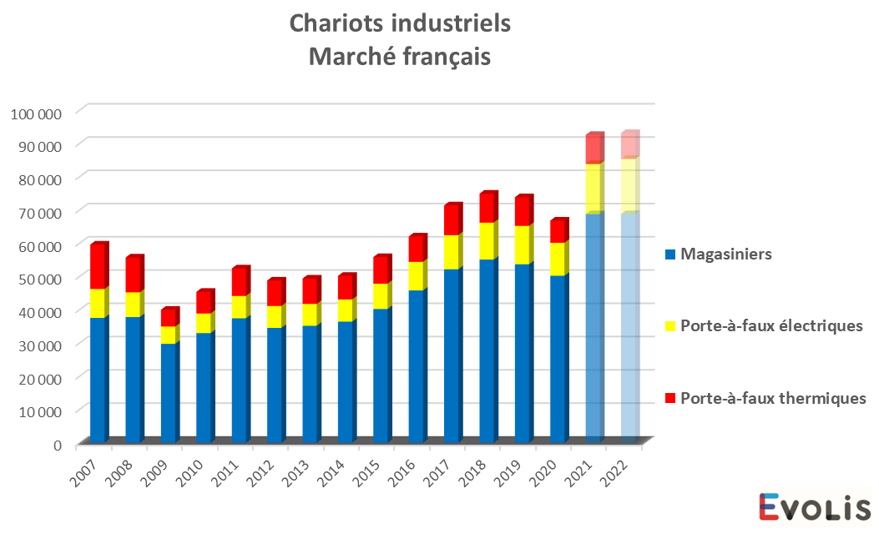
Le marché du neuf : Prévisions
Conclusions : un plafonnement des commandes en 2022
Après avoir été impacté par l’apparition de la crise sanitaire en 2020, le marché a affiché un rebond prononcé, atteignant son nouveau record en 2021. La reprise simultanée de l’ensemble des secteurs clients a fortement impacté les niveaux de commandes, et les délais de livraison se sont étalés dans le temps. Le marché des chariots industriels devrait se maintenir en 2022, sans pour autant enregistrer de réel surplus de croissance.
0%
Niveaux autour de 90 000 unités pour le marché en 2022 (niveaux records depuis la création de la série).

Slide 22


Le marché du neuf
2022
Europe et Monde
Rudolph Ganzel

Slide 23
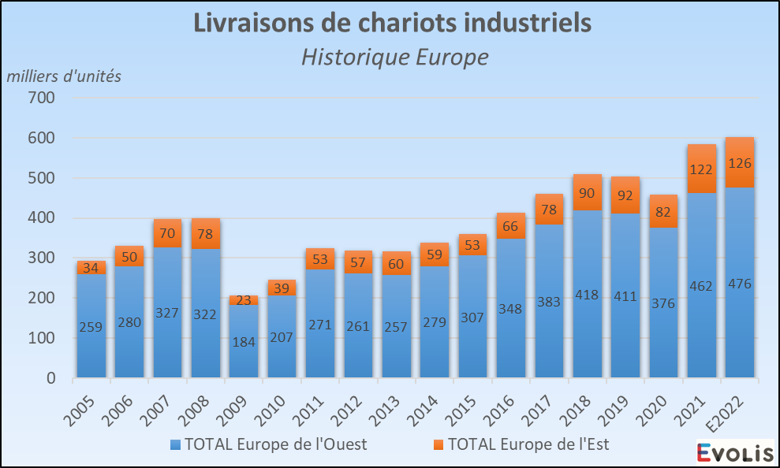
- Europe : Le marché du neuf -
Les livraisons ralentiraient en 2022.
L’Europe de l’Ouest concerne un peu plus de 80% des unités livrées (Europe de l’Est : 20%)
Les livraisons en 2022 devraient atteindre les 600 000 unités (+3% par rapport à 2021).

Slide 24
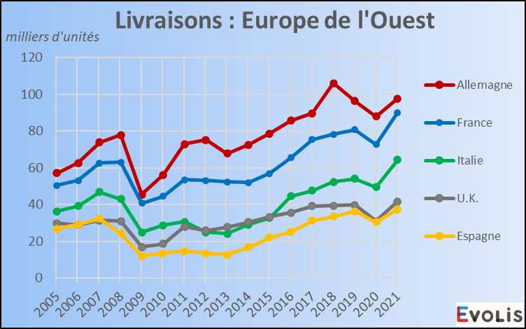
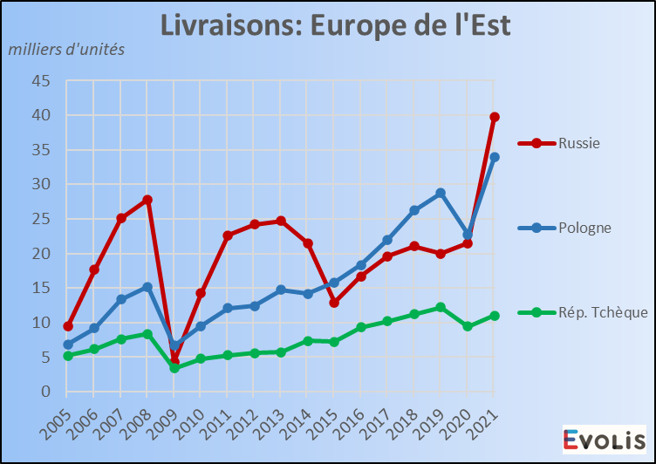
- Europe : Le marché du neuf -
Historique : Les plus gros marchés d’Europe
L’année 2021 a enregistré un rebond post Covid dans tous les pays.
Allemagne : premier marché européen (environ 100 000 unités livrées en 2021). L’écart France-Allemagne se resserre.
France et Italie au dessus de leur niveau de 2019.
La Russie et la Pologne ont connu un rebond post Covid très prononcé.
La Rép. Tchèque est en troisième position sur l’Europe de l’Est avec des niveaux de livraisons plus faibles, et un rebond plus modéré.

Slide 25
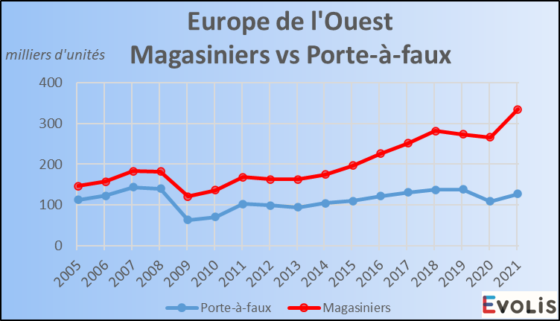
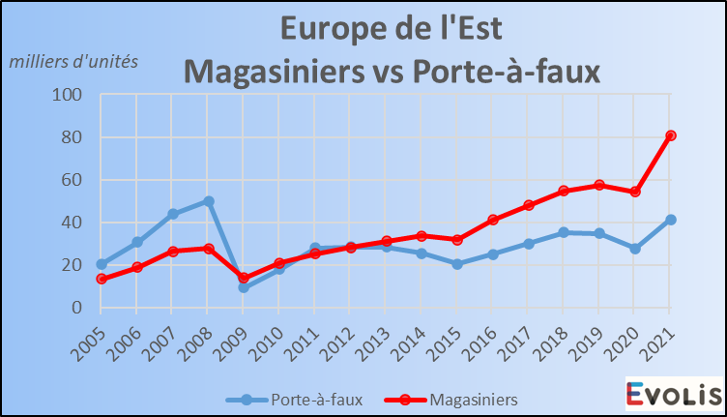
- Europe : Le marché du neuf -
En Europe, les commandes de magasiniers ont davantage profité du rebond post Covid
Depuis 2009, l’écart s’accentue entre les commandes de magasiniers et de porte-à-faux en Europe de l’Ouest.
Le ratio magasiniers/porte-à-faux passe de 2,4 à 2,6.
Après une chute en 2009, le niveau des commandes de chariots en porte-à-faux est passé en dessous de celui des chariots magasiniers.
Le ratio magasiniers/porte-à-faux passe de 1,9 à 2.

Slide 26
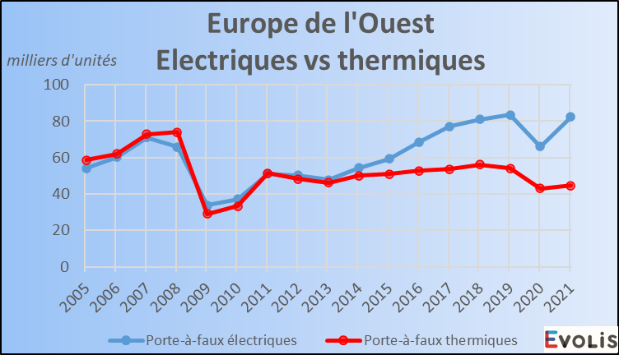
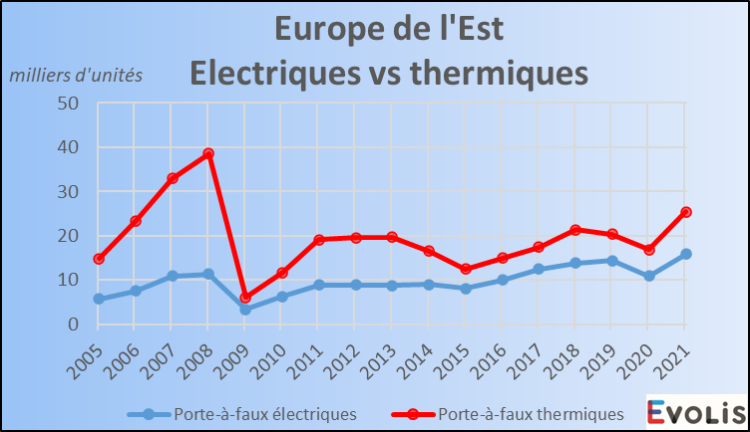
- Europe : Le marché du neuf -
La part des chariots thermiques diminue dans les commandes de chariots en porte-à-faux.
A l’Ouest, la transition énergétique est à l’œuvre. Depuis 2013, les chariots électriques en porte-à-faux prennent progressivement le pas sur les thermiques.
Le ratio thermiques/électriques passe de 0,65 à 0,5.
A l’Est, un changement structurel s’est opéré. En 2009, le niveau des commandes de chariots thermiques s’est effondré. Il se situe maintenant juste au-dessus de celui des porte-à-faux électriques, à peu près stable.
Le ratio thermiques/électriques reste à 1,6.

Slide 27





- Monde : Le marché du neuf -
La Chine représente un tiers du total mondial
Les cinq plus grands marchés mondiaux
(cumul des commandes de janvier à juin 2022)
1.
Chine: 403 816 unités commandées (33% du marché mondial)
2.
Etats-Unis: 220 993 unités commandées (18% du marché mondial)
3.
Allemagne: 70 231 unités commandées (6% du marché mondial)
4.
France: 56 785 unités commandées (5% du marché mondial)
5.
Japon: 46 210 unités commandées (4% du marché mondial)

Slide 28
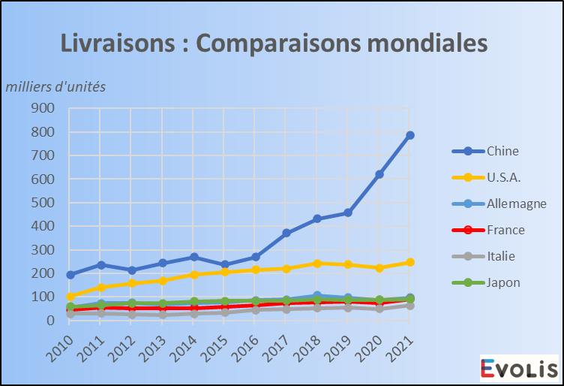
- Monde : Le marché du neuf -
Evolutions des marchés mondiaux
La Chine enregistre une croissance particulièrement forte de son marché (+27% en 2021, après +36% en 2020).
Les Etats Unis ont maintenu leur marché en 2021.

Slide 29
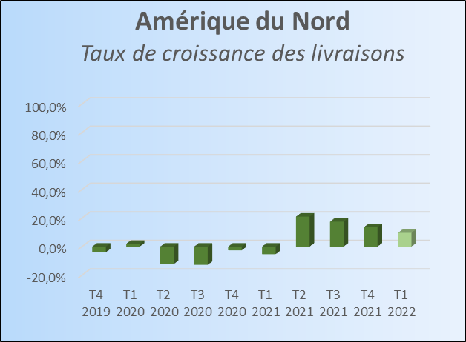
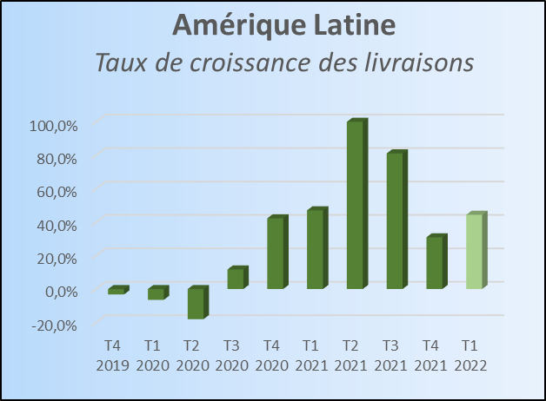
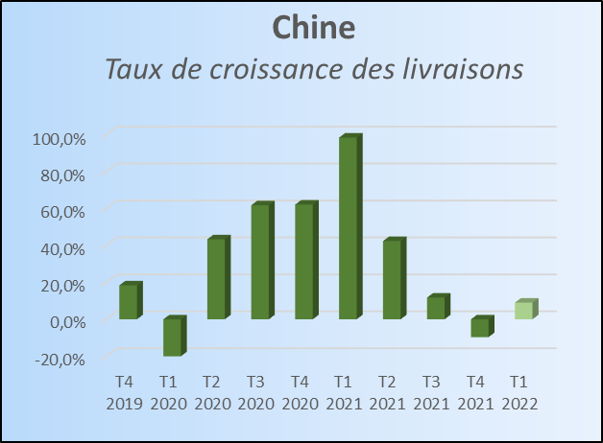
- Monde : Le marché du neuf -
Fortement impacté par la crise sanitaire, le marché du neuf a enregistré une reprise vigoureuse
L’Amérique du Nord enregistre des taux de croissance entre 10 et 20% depuis le T2 2021.
Taux de croissance trim moyen en 2021 : +11,7%
En Amérique latine, les livraisons ont enregistré un rebond très fort.
Taux de croissance trim moyen en 2021: +72,7%.
En Chine, le taux de croissance trimestriel est particulièrement fort. Accalmie aux T4 2021 et T1 2022.
Taux de croissance trim moyen en 2021: +35,7%

Slide 30
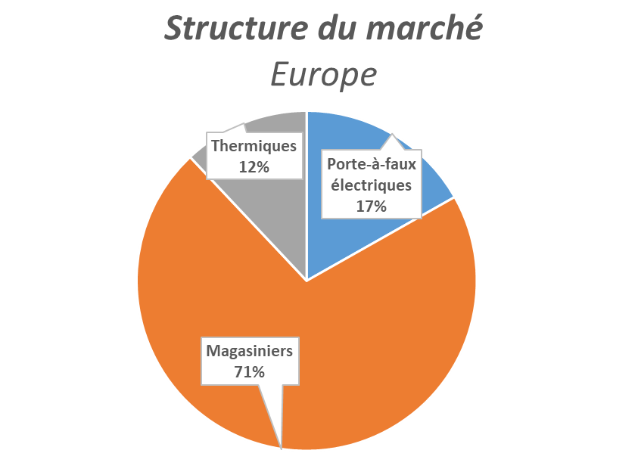
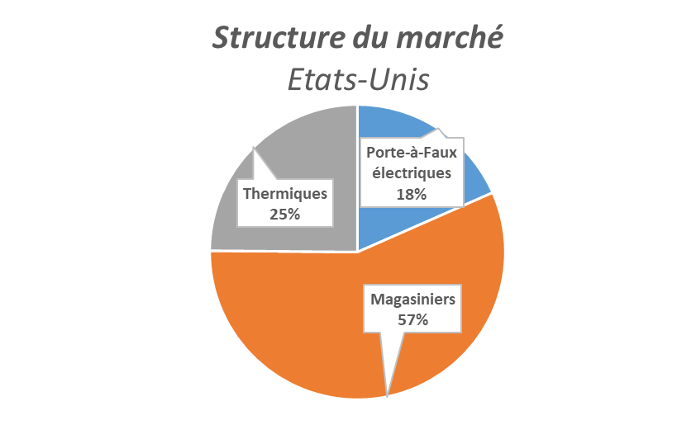
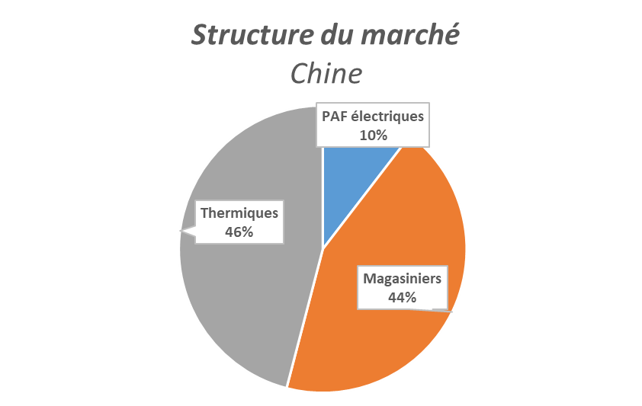
- Monde : Le marché du neuf -
Des structures de marchés différentes
En Europe, les livraisons de magasiniers sont prépondérantes. La transition énergétique tire le marché des porte à faux électriques au détriment de celui des thermiques.
Aux Etats-Unis, les magasiniers prédominent également. Les livraisons de porte à faux thermiques surpassent encore celles de porte à faux électriques.
En Chine, les livraisons de porte à faux thermiques sont très largement prédominantes. Les porte à faux électriques ne représentent qu’une très faible part du marché.

Slide 31
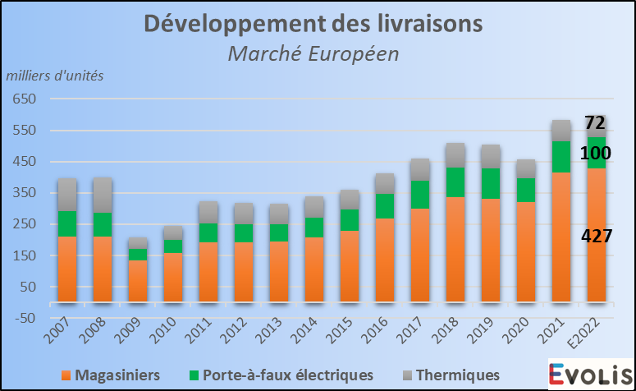
- Conclusions : Le marché du neuf -
Conclusions
Les cinq plus grands marchés mondiaux : Chine, Etats-Unis, Allemagne, France, Japon.
Après une forte reprise en 2021, le marché montre les signes d’un plafonnement pour 2022.
Les commandes européennes sont faites à plus de 80% dans les pays d’Europe de l’Ouest. L’Allemagne, la France et l’Italie sont les trois premiers marchés de l’Europe de l’Ouest.
La Pologne, la Russie et la République Tchèque sont les trois premiers marchés de l’Europe de l’Est.
En Europe, l’année 2022 devrait se situer autour de 600 000 unités livrées (soit 3% au-dessus du niveau de 2021).
La structure des commandes par famille change partout en Europe : on commande de plus en plus d’électriques.

Slide 32
Le marché de l’Occasion 2022
France
Cécile Pastor

Slide 33
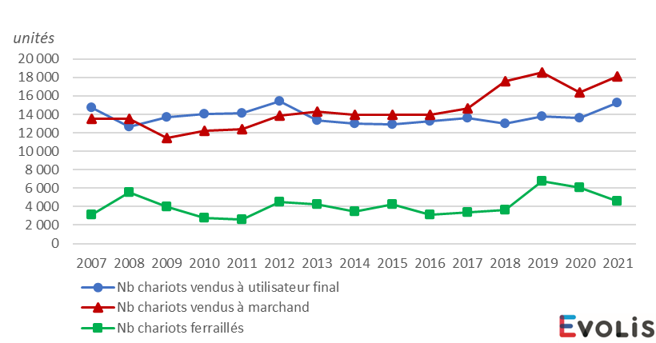
Chariots d’occasion (unités) Historique 2007-2021
Un peu d’histoire
Notes:
Pour revenir sur l’historique du marché de l’occasion en France depuis 2007 nous assistons à un basculement des volumes du client final vers le négoce depuis 2013. Ces deux catégories restent les plus importantes du marché en volume.

Slide 34
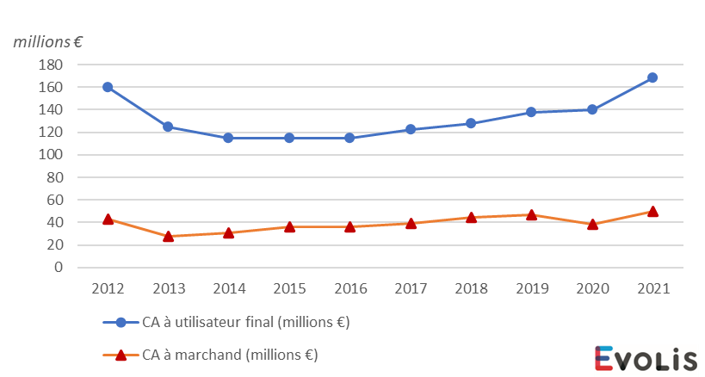
Chariots d’occasion (CA) Historique 2012-2021
Un peu d’histoire
Notes:
En valeur, les ventes à client final prédominent sur le négoce et la tendance se confirme sur les dernières années.

Slide 35
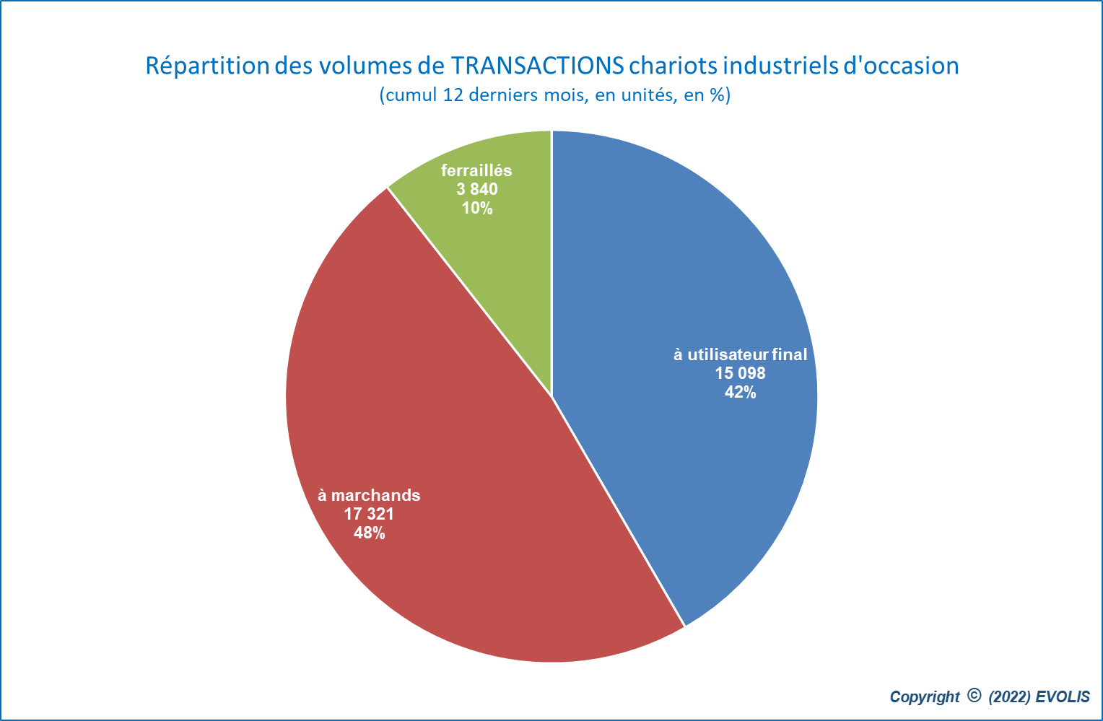

Répartition des volumes de transactions Cumul à juin 2022 sur les 12 derniers mois (unités et %)
Retour sur 2022 :
Léger repli du marché
Total des transactions (unités) entre janvier et juin 2022:
18 850 (-8% par rapport à 2021)
Notes:
En YTD à fin juin 2022, nous assistons à une chute du marché en volume de -8%

Slide 36
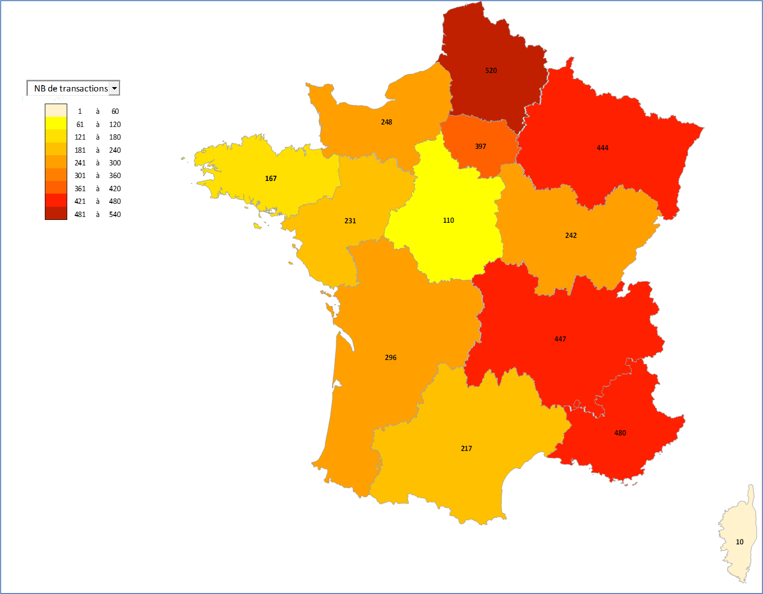

Répartition régionale des volumes de transactions Sur le T1 2022
Retour sur 2022
Carte provisoire avant corrections déclaratives
Notes:
Sur la carte on note sur le 1er trimestre le top 3 des régions en terme de volume de transactions : Hauts-de-France, PACA et Auvergne Rhône-Alpes.

Slide 37
Les ventes à utilisateur final

Slide 38
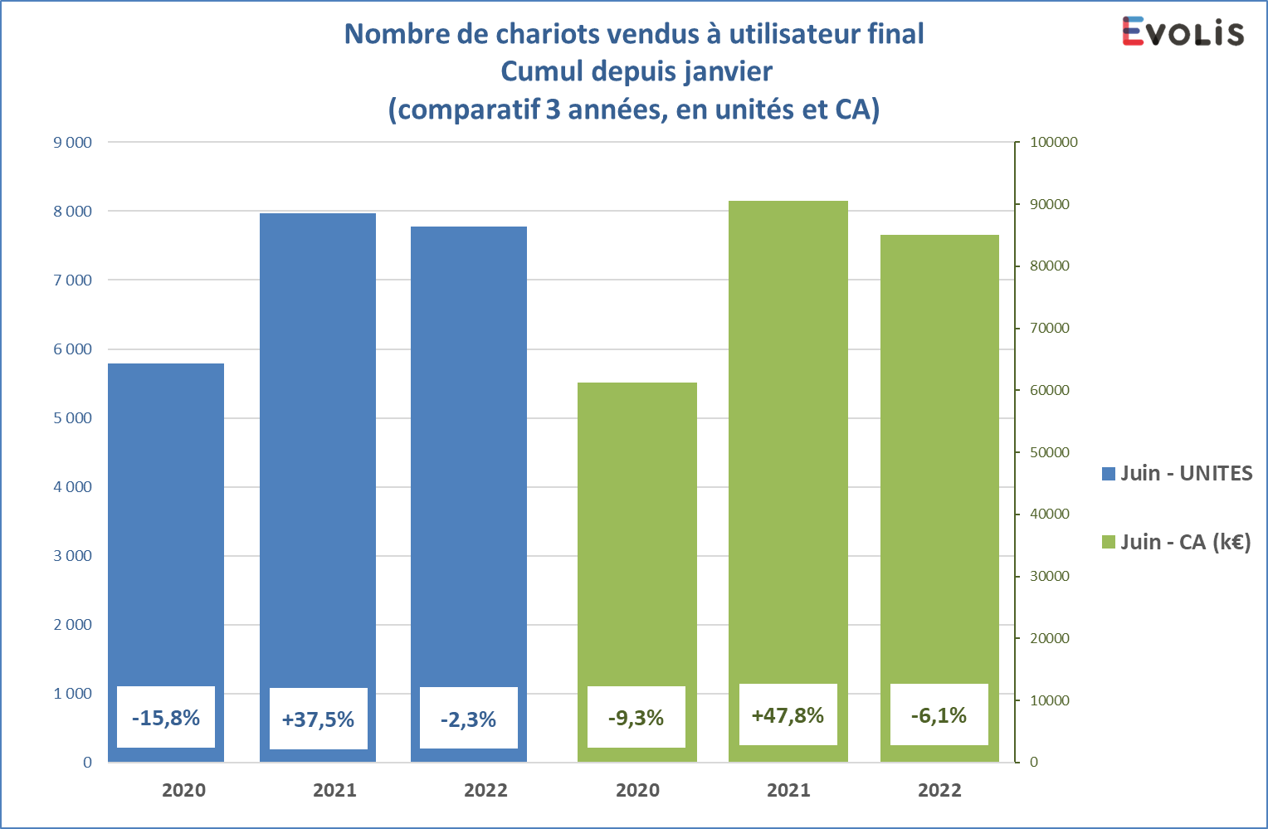

Historique des ventes à utilisateur final Cumul janvier - juin (unités et CA)
Les ventes à utilisateur final
Notes:
Une chute des ventes à UF plus forte en valeur qu’en volume.

Slide 39
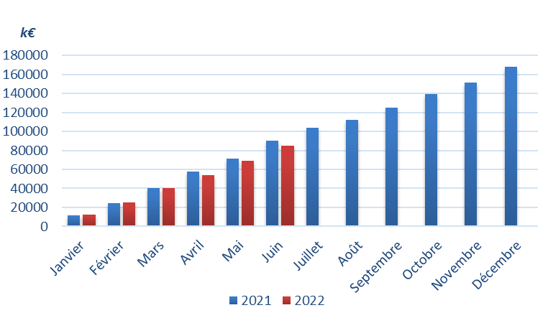
Comparaison mensuelle 2021-2022 Cumul du CA : ventes à utilisateur final
Les ventes à utilisateur final
Notes:
Au mois le mois, on observe un début d’année similaire à 2021, et un repli à partir d’avril 2022. Le mois de mai a permis de rattraper un peu le retard. Finalement, 2022 se trouve légèrement en dessous de 2021.

Slide 40
Les ventes aux marchands

Slide 41
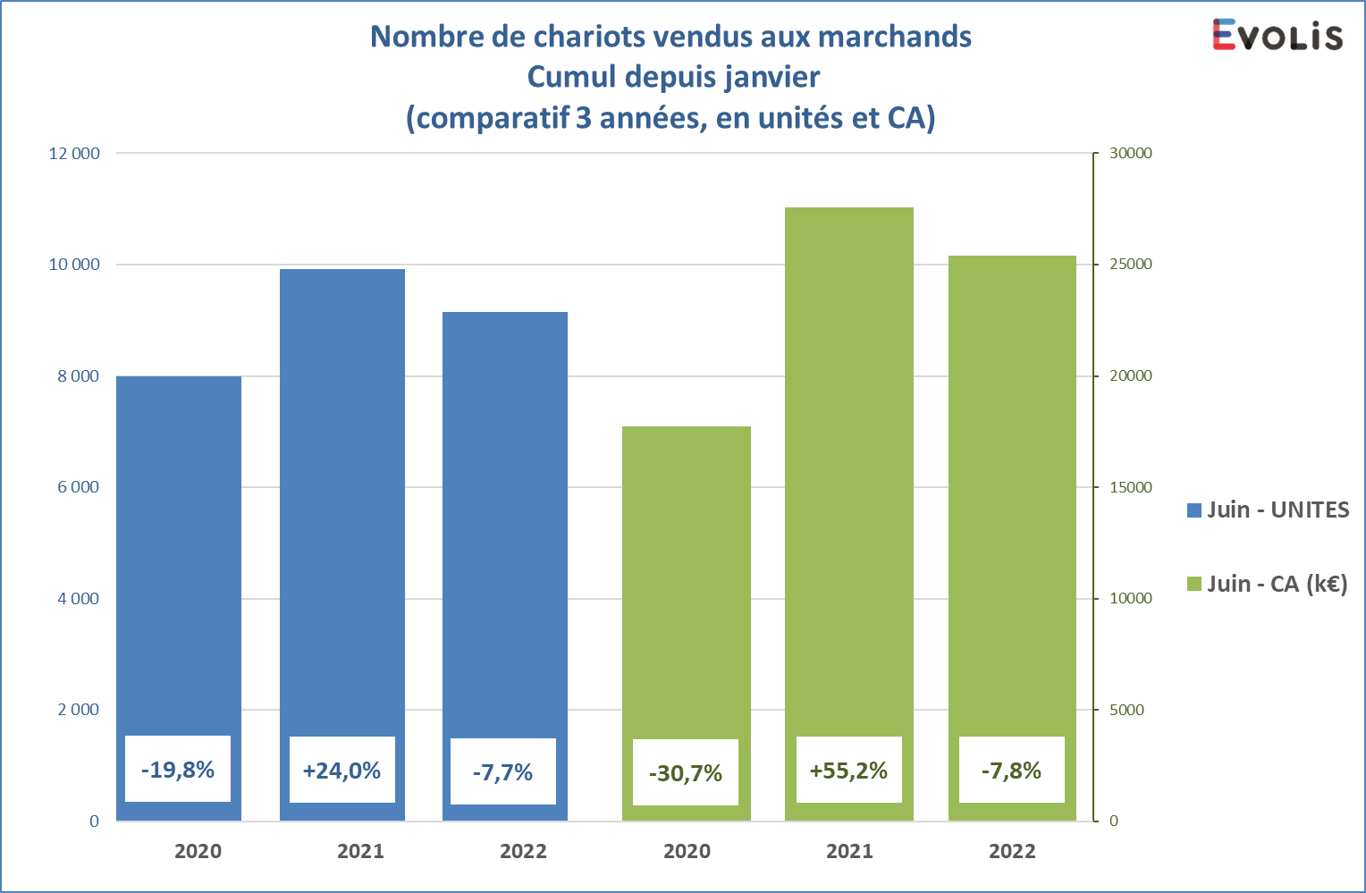
Historique des ventes aux marchands Cumul janvier - juin (unités et CA)
Les ventes aux marchands
Notes:
Concernant le négoce, c’est l’activité qui a le plus souffert enregistrant une décroissance de -8%, que ce soit en volume ou en valeur.

Slide 42
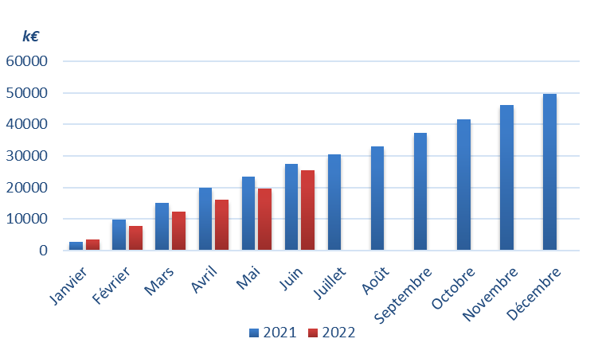
Comparaison mensuelle 2021-2022 Cumul du CA : ventes aux marchands
Les ventes aux marchands
Notes:
Au mois le mois, on observe un repli régulier sur 2022, sans être drastique. Le mois de juin a permis de rattraper un peu le retard.

Slide 43
Les chariots ferraillés

Slide 44
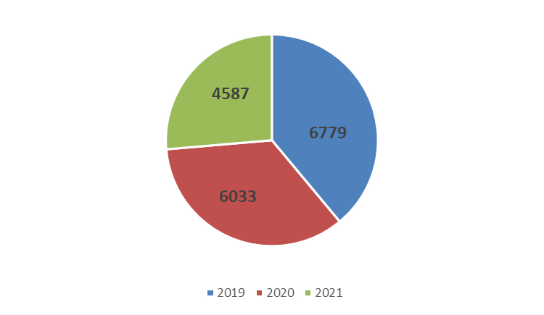
Les chariots ferraillés
Nombre de chariots ferraillés (2019-2021)
Sur le cumul janvier – juin 2022 :
1 919 unités
Notes:
Enfin pour terminer cette analyse du marché français occasion, le ferraillage, même si cette activité reste minime, a enregistré une forte baisse en 2021 en volume.

Slide 45

Le contexte macroéconomique : un microclimat français face à la récession annoncée ?
Charles-Henri Colombier, Rexecode

Slide 46
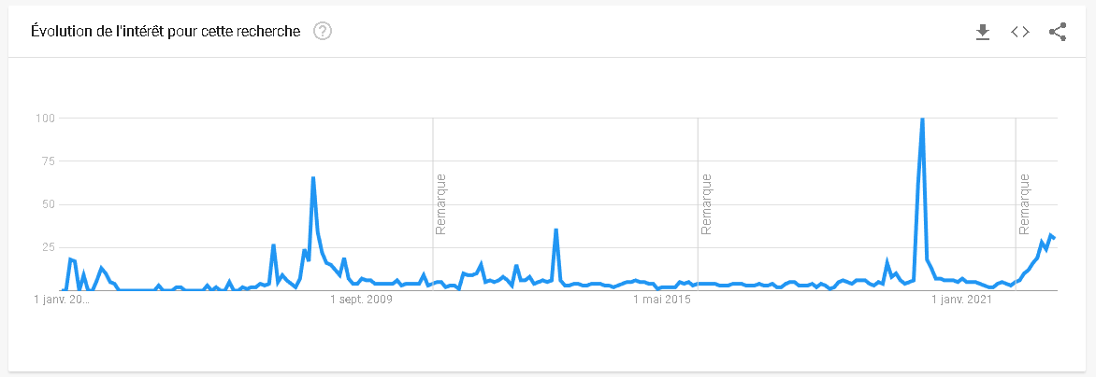
La crainte de la récession se renforce
Google Trends : occurrence du terme « recession » dans les recherches Google en France

Slide 47
Agenda de la présentation
La croisance mondiale s’essouffle
Les contraintes sur l’activité sont en train de changer de nature
La France résiste mais pourra difficilement échapper à une récession européenne
Le choc est éminemment sectoriel

Slide 48
Le ralentissement de l’activité à l’échelle mondiale s’amplifie

Slide 49
Les indices boursiers sont plus que jamais en « bear market » et n’anticipent pas de regain d’activité

Slide 50
Les pays qui engrangent des excédents commerciaux records ont une capacité limitée à les convertir en consommation

Slide 51
Avec le recul de ses importations en volume, l’impulsion transmise par la Chine à l’économie mondiale est négative

Slide 52
Les taux d’inflation connaissent partout une envolée qui ampute le pouvoir d’achat du revenu des ménages…

Slide 53
…et pousse les banques centrales à relever leurs taux d’intérêt directeurs comme jamais depuis 2008…

Slide 54
…avec notamment à la clé une destruction de richesse massive pour les détenteurs d’obligations

Slide 55
Enfin et surtout un choc énergétique propre à l’Europe

Slide 56
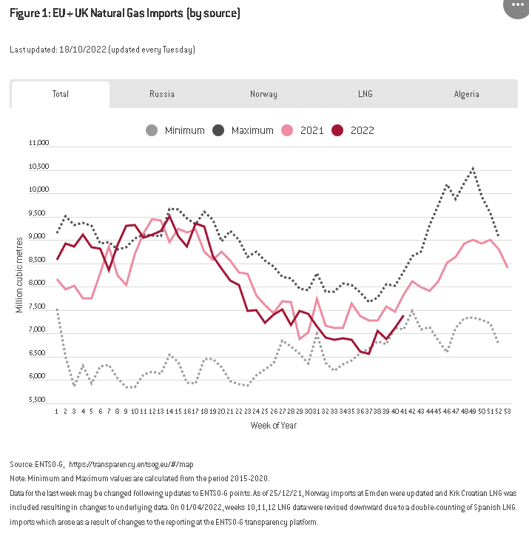
La hausse des importations de GNL ne compense que partiellement le quasi-arrêt des importations de gaz russe

Slide 57
Agenda de la présentation
La croisance mondiale s’essouffle
Les contraintes sur l’activité sont en train de changer de nature
La France résiste mais pourra difficilement échapper à une récession européenne
Le choc est éminemment sectoriel

Slide 58
En contrepartie du ralentissement de l’activité mondiale, les contraintes sur les approvisionnements ont reflué

Slide 59
Et le jugement sur les stocks est en train de s’inverser

Slide 60
Une chute très soudaine des taux de fret maritime

Slide 61
Les cours des matières premières ont connu une détente partielle et sélective

Slide 62
Le marché petrolier étant devenu déséquilibré, la baisse des quotas OPEP+ devrait seulement rapprocher offre et demande

Slide 63
La baisse des cours ne concerne toutefois guère le lithium

Slide 64
Les perspectives d’emploi se replient, même si elles sont encore élevées

Slide 65
Agenda de la présentation
La croisance mondiale s’essouffle
Les contraintes sur l’activité sont en train de changer de nature
La France résiste mais pourra difficilement échapper à une récession européenne
Le choc est éminemment sectoriel

Slide 66
Si les anticipations de prix se sont détendues aux États-Unis, ce n’est pas encore le cas en zone euro

Slide 67
Le choc énergétique est aussi un choc de commerce extérieur pour la zone euro

Slide 68
En Allemagne, les anticipations d’activité à horizon de 6 mois promettent un hiver sibérien

Slide 69
En France, les anticipations d’activité ne connaissent pas de plongeon comme en Allemagne, que ce soit dans les services…

Slide 70
… ou dans l’industrie

Slide 71
Une évolution française enviable sur le front de l’inflation relativement aux autres pays européens

Slide 72
La hausse des prix de l’énergie exerce un prélèvement, toutes choses égales par ailleurs, de 445 € / hab. en France

Slide 73
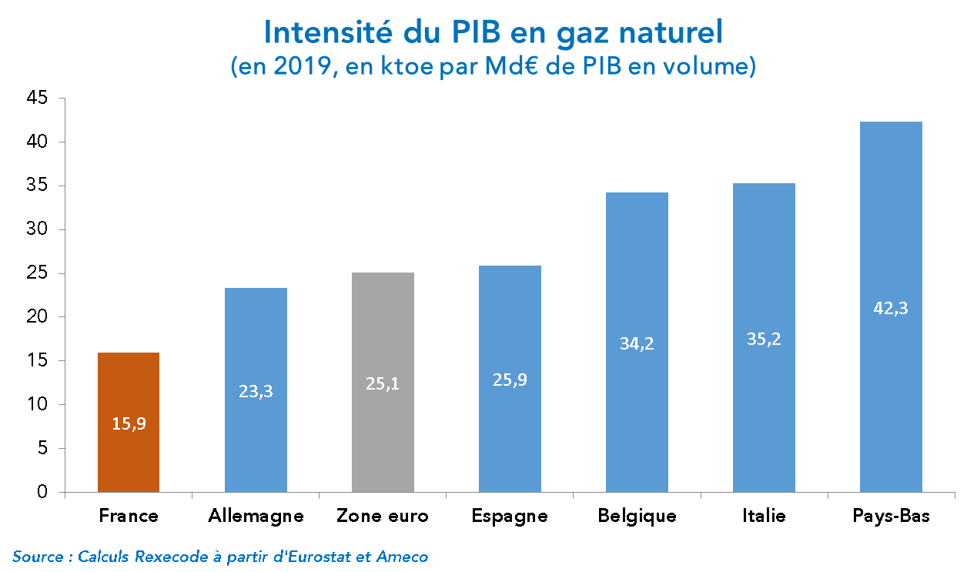
L’exposition ex ante au choc énergétique, dont l’épicentre est le gaz naturel, varie considérablement

Slide 74
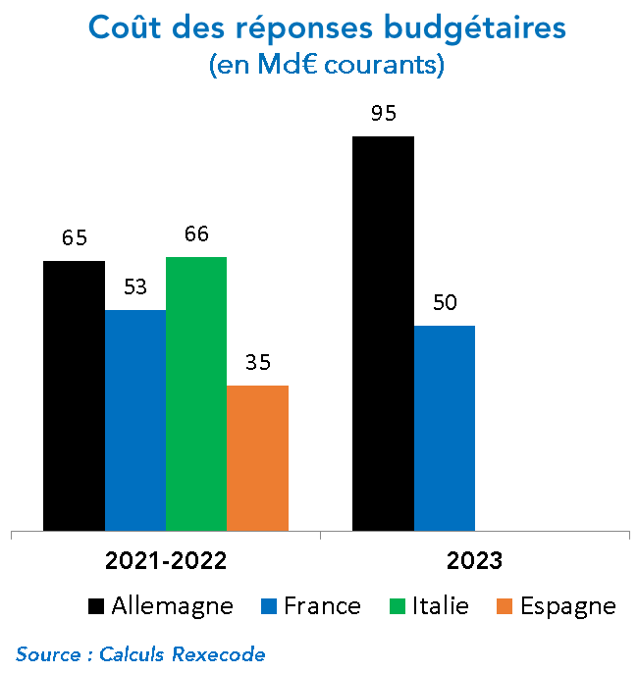
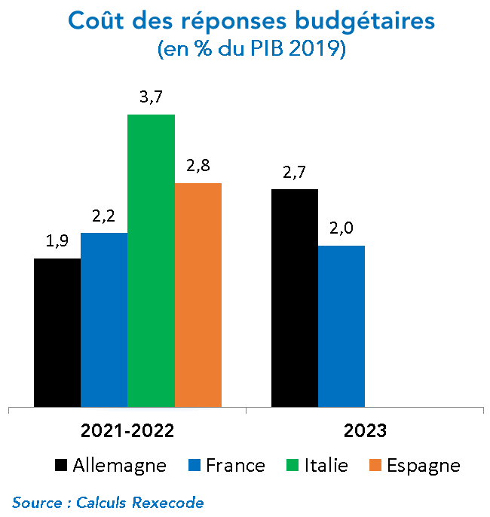
Un comparatif comptable des réponses budgétaires : au-delà des sommes annoncées, le calendrier importe
na
na
na
na

Slide 75
Impact des mesures sur la dynamique inflationniste

Slide 76
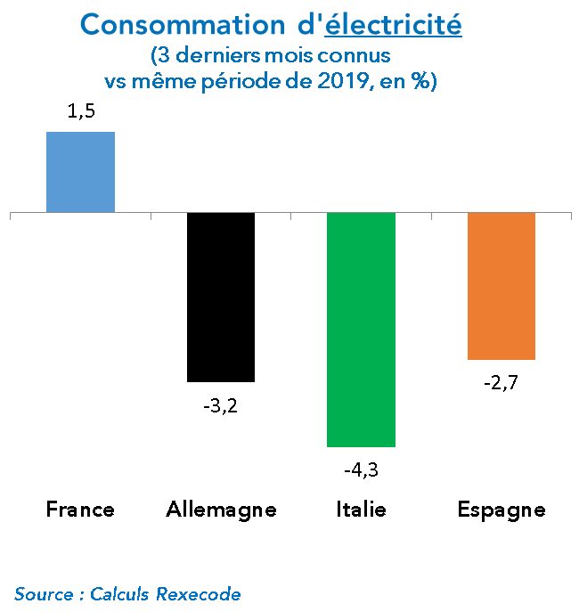
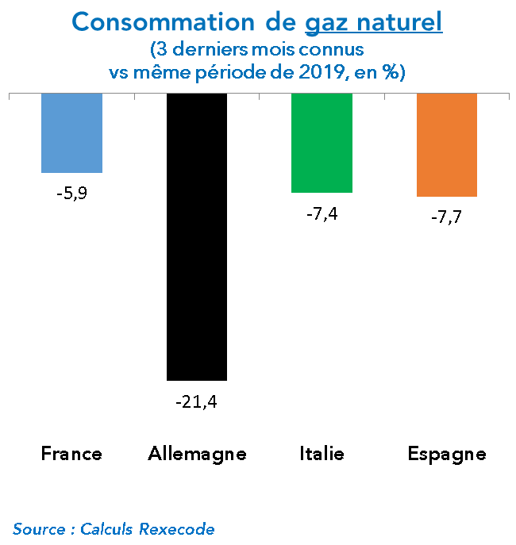
Impact des mesures sur les volumes consommés

Slide 77
Un fort enjeu sur la compétitivité-prix

Slide 78
La France bénéficie aussi (pour l’instant) d’une plus lente remontée des taux immobiliers qu’ailleurs en Europe

Slide 79
Toujours est-il que l’inflation vient lentement éroder la valeur réelle de la « surépargne » formée durant la période du Covid

Slide 80
Les marges d’exploitation des principales branches ont renoué avec les niveaux bas atteints aux lendemains des chocs pétroliers

Slide 81
Les entreprises jugent leur trésorerie bien moins favorablement depuis quelques mois

Slide 82
Les défaillances remontent et les radiations d’entreprises sont supérieures de 37 % à leur nombre relevé en 2019

Slide 83
Pour les finances publiques, la fin de la baisse du taux d’intérêt apparent de la dette, en raison de la dette indexée en 2022.

Slide 84
Agenda de la présentation
La croisance mondiale s’essouffle
Les contraintes sur l’activité sont en train de changer de nature
La France résiste mais pourra difficilement échapper à une récession européenne
Le choc est éminemment sectoriel

Slide 85
Les secteurs les plus exposés aux prix de l’électricité

Slide 86
Les secteurs les plus exposés aux prix du gaz

Slide 87
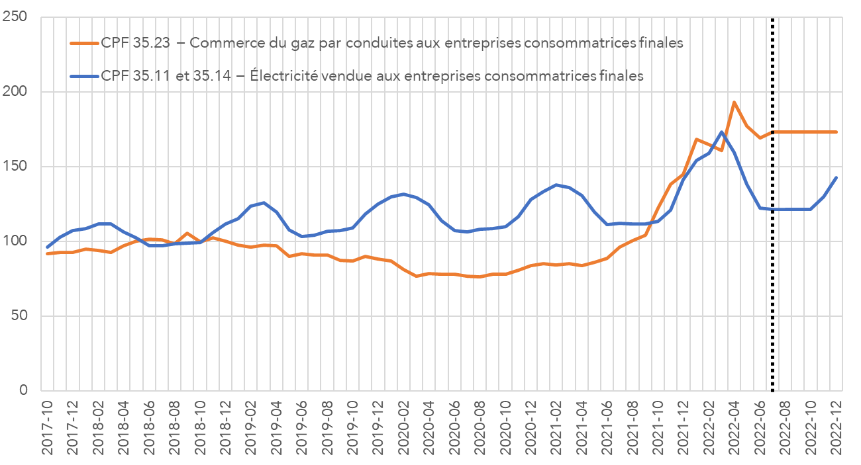
Une forte hausse des prix à la production du gaz et de l’électricité consommés par les entreprises
Par rapport à 2019, le prix de l’électricité est en hausse de 22 % et celui du gaz de 88 %

Slide 88
À partir de quelle augmentation, la facture énergétique annule t-elle l’EBE des secteurs (sous l’hypothèse d’une répercussion dans les prix de la moitié de cette hausse) ?
De combien la facture énergétique doit-elle progresser (vs 2019) pour annuler l’EBE du secteur?
Sidérurgie Fabrication de pâte à papier, de papier et de carton Production de métaux précieux ou non ferreux Fonderie Cokéfaction et raffinage Transports ferroviaires Fabrication de verre Activités des organisations associatives (non marchandes) Chimie, engrais, plastique, caoutchouc | 2% 43% 74% 118% 150% 170% 177% 260% 262%
Source: calculs Rexecode d’après Eurostat et INSEE

Slide 89
Merci de votre attention !
Des questions?

Slide 90

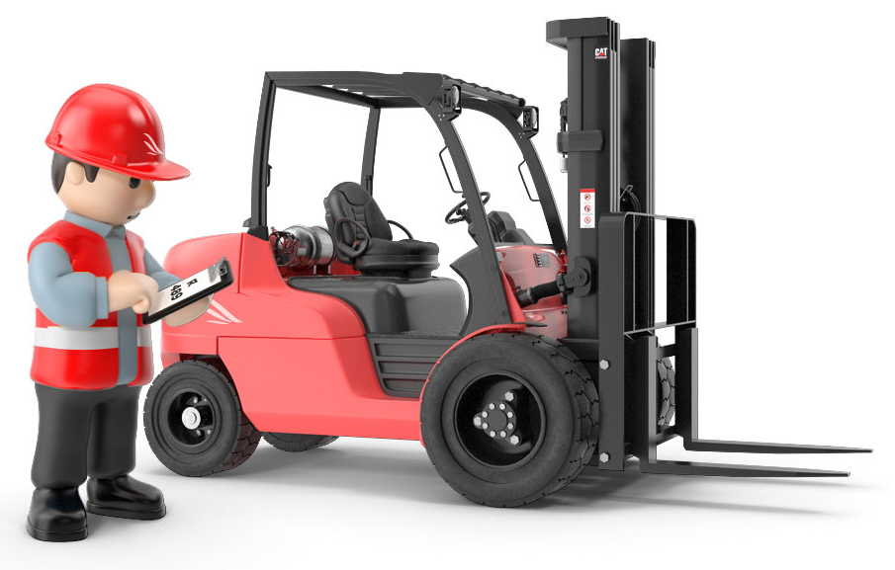
CHARIOTS D’OCCASION
Mise en service
Thierry HANOTEL
INRS Paris

Slide 91


INRS - Département ECT :
Conseil et Assistance :
au Réseau assurance maladie – risques professionnels,
aux entreprises et salariés,
aux ministères (DGT, MTES…),
aux fédérations et syndicats,
aux constructeurs de machines…
Mes principales activités :
Référent technique national CACES®
Expert pour le Réseau AM-RP :
engins de manutention (chariots industriels et tout-terrain, transtockeurs, AGV…),
EPI contre les chutes de hauteur…
Normalisation européenne.
Mise en service des CHARIOTS D’OCCASION Thierry HANOTEL – INRS Paris

Slide 92
Définition préalable
CHARIOT D’OCCASION
Article R.4311-2 du Code du travail :
Est considéré comme « d'occasion », tout chariot :
ayant déjà été effectivement utilisé dans un Etat membre de l’Union européenne ;
faisant l'objet d'une exposition, d'une mise en vente, d'une vente, d'une importation, d'une location, d'une mise à disposition ou d'une cession à quelque titre que ce soit.
27 Etats membres : Allemagne, Autriche, Belgique, Bulgarie, Chypre, Croatie, Danemark, Espagne, Estonie, Finlande, France, Grèce, Hongrie, Irlande, Italie, Lettonie, Lituanie, Luxembourg, Malte, Pays-Bas, Pologne, Portugal, République tchèque, Roumanie, Slovaquie, Slovénie et Suède.
Mise en service des CHARIOTS D’OCCASION Thierry HANOTEL – INRS Paris

Slide 93

Résumé de l’épisode 2021
CESSION DE CHARIOT D’OCCASION
Le cédant :
Atteste du bon état de conservation du chariot en fournissant :
un rapport de VGP vierge datant de moins de 6 mois.
Atteste de la conformité du chariot en remettant au preneur :
un certificat de conformité rempli et signé ;
ET la déclaration CE de conformité originelle (conseillé) ;
ET le rapport de vérification de conformité auquel est adossé ce certificat (souhaitable).
Le preneur :
S’assure de la conformité et du bon état de conservation du chariot.
Procède ou fait procéder à une vérification avant mise en service du chariot dans l’établissement.
ED 113
Les machines d’occasion
Mise en service des CHARIOTS D’OCCASION Thierry HANOTEL – INRS Paris

Slide 94
Cadre réglementaire
Code du travail – Partie réglementaire
Quatrième partie : Santé et sécurité au travail
Livre III : Equipements de travail et moyens de protection
Titre II : Utilisation des équipements de travail et des moyens de protection
Chapitre III : Mesures d'organisation et conditions d'utilisation des équipements de travail et des équipements de protection individuelle
Section 4 : Vérifications des équipements de travail
Article R.4323-22
Des arrêtés (…) déterminent les équipements de travail (…) pour lesquels l'employeur procède ou fait procéder à une vérification initiale, lors de leur mise en service dans l'établissement, en vue de s'assurer qu'ils sont installés conformément aux spécifications prévues, le cas échéant, par la notice d'instructions du fabricant et peuvent être utilisés en sécurité.
Mise en service des CHARIOTS D’OCCASION Thierry HANOTEL – INRS Paris

Slide 95
Cadre réglementaire
ARTICLE 15 de l’arrêté du 1er mars 2004
15-I Les chariots d’occasion sont soumis aux dispositions de l’article 14
Article 14 : Les chariots mis en service doivent faire l’objet :
De l’examen d’adéquation prévu à l’art. 5-1 ;
De l’épreuve statique prévue à l’art. 10 ;
De l’épreuve dynamique prévue à l’art. 11 ;
Des essais de fonctionnement des freins, des dispositifs contrôlant la descente des charges, des limiteurs de course, des limiteurs de charge et de moment…
15-II Les chariots en location qui ont été soumis à toutes les vérifications requises depuis leur 1ère mise en service doivent faire l’objet :
De l’examen d’adéquation prévu à l’art. 5-1 ;
Des essais de fonctionnement prévus à l’art. 6b.
Mise en service des CHARIOTS D’OCCASION Thierry HANOTEL – INRS Paris

Slide 96
Dispositions pratiques
CAS PARTICULIER DE LA LOCATION
15-II (suite)
Le chef de l’établissement utilisateur…
doit s’assurer auprès du loueur que les vérifications avant mise en service et les vérifications générales périodiques (donc toutes les VGP semestrielles) ont bien été effectuées.
A cet effet, le loueur…
doit placer sur l’appareil, ou à défaut à proximité, avec la notice d’instructions, les copies des rapports de vérification de première mise en service et de la dernière vérification périodique ainsi que l’historique des vérifications périodiques effectuées.
Mise en service des CHARIOTS D’OCCASION Thierry HANOTEL – INRS Paris

Slide 97

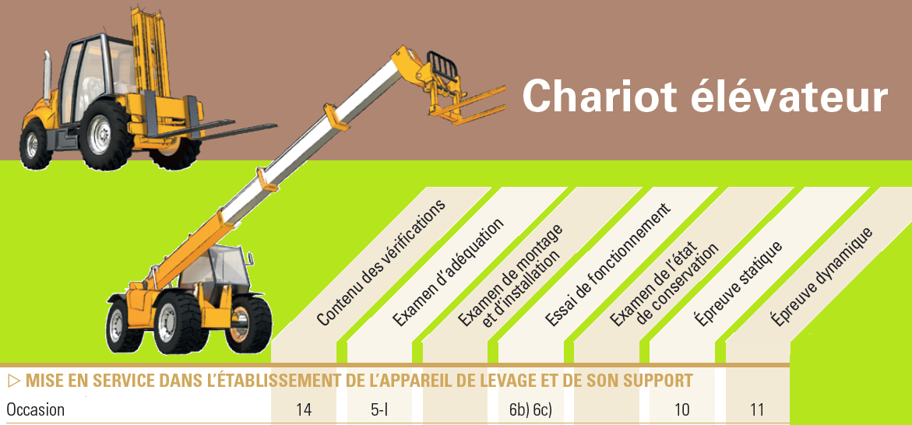
EXTRAIT DE L’ED 6339
Vérifications réglementaires des machines, appareils et accessoires de levage

Slide 98


Dispositions pratiques
OCCASION : MISE EN SERVICE (par l’utilisateur)
Art. 5-I Examen d’adéquation
On entend par « examen d’adéquation » d’un appareil de levage l’examen qui consiste à vérifier :
qu’il est approprié aux travaux que l’utilisateur prévoit d’effectuer
ainsi qu’aux risques auxquels les travailleurs sont exposés ;
que les opérations prévues sont compatibles avec les conditions
d’utilisation de l’appareil définies par le fabricant.
Déclaration
d’utilisation
Notice
d’instructions

Slide 99

Dispositions pratiques
OCCASION : MISE EN SERVICE
Art. 10 Epreuve statique
On entend par « épreuve statique » l’épreuve qui consiste à faire supporter au chariot, muni de tous ses accessoires, la charge maximale d’utilisation multipliée par le coefficient d’épreuve statique, sans la faire mouvoir pendant une durée déterminée.
les conditions de l’épreuve statique, sa durée et le
coefficient appliqué sont ceux définis par la notice
d’instructions du fabricant ;
à défaut, ce sont ceux définis par la réglementation
appliquée lors de la conception de l’appareil ;
à défaut, le coefficient est égal à 1,5 et
la durée de l’épreuve est de une heure.
Mise en service des CHARIOTS D’OCCASION Thierry HANOTEL – INRS Paris

Slide 100
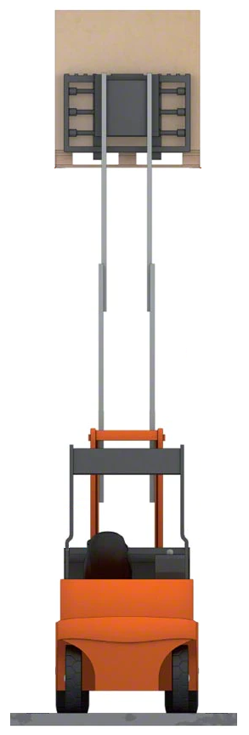
Dispositions pratiques
OCCASION : MISE EN SERVICE
Art. 11 Epreuve dynamique
On entend par « épreuve dynamique » l’épreuve qui consiste à faire mouvoir, par le chariot, la charge maximale d’utilisation multipliée par le coefficient d’épreuve dynamique de façon à amener cette charge dans toutes les positions qu’elle peut occuper, sans qu’il soit tenu compte ni de la vitesse obtenue, ni de l’échauffement de l’appareil.
les conditions de l’épreuve dynamique et le coefficient appliqué sont ceux définis par la notice d’instructions du fabricant ;
à défaut, ce sont ceux définis par la réglementation appliquée lors de la conception de l’appareil ;
à défaut, le coefficient est égal à 1,1.
Mise en service des CHARIOTS D’OCCASION Thierry HANOTEL – INRS Paris

Slide 101
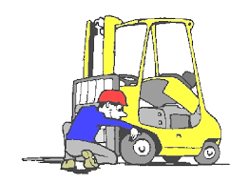
Dispositions pratiques
OCCASION : MISE EN SERVICE
Art. 6b Essai de fonctionnement
On entend par « essai de fonctionnement » l’essai qui consiste à s’assurer de l’efficacité de fonctionnement :
des freins ou dispositifs équivalents destinés à arrêter, puis à maintenir, dans toutes leurs positions, la charge ou le chariot ;
des dispositifs contrôlant la descente des charges ;
des dispositifs limitant les mouvements du chariot et de la charge tels que limiteurs de course, dispositifs parachutes… ;
des limiteurs de charge et de moment, lorsqu’ils existent, aux valeurs définies dans la notice d’instructions du fabricant ou, à défaut, au-delà de la charge maximale d’utilisation et à moins de 1,1 fois la charge ou le moment maximal.
Mise en service des CHARIOTS D’OCCASION Thierry HANOTEL – INRS Paris

Slide 102
Modalités de réalisation
ARTICLE 3 de l’arrêté du 1er mars 2004
Le chef d’établissement doit mettre à la disposition du vérificateur :
le chariot concerné, clairement identifié, pendant le temps nécessaire ;
les documents nécessaires : notice d’instructions, déclaration ou certificat de conformité, rapports des vérifications précédentes, carnet de maintenance du chariot… ;
le personnel nécessaire à la conduite du chariot ainsi qu’à la direction des manœuvres et aux réglages éventuels ;
les moyens permettant d’accéder en sécurité aux différentes parties du chariot ;
pour l’examen d’adéquation : par écrit, les informations nécessaires relatives aux travaux qu’il est prévu d’effectuer avec le chariot (déclaration d’utilisation) ;
Pour les épreuves ou essais : les charges suffisantes et les moyens utiles à leur manutention, durant le temps nécessaire, ainsi qu’un lieu sécurisé pour les réaliser.
Ces conditions d’exécution doivent être réunies préalablement à la réalisation complète des examens, épreuves ou essais.
Mise en service des CHARIOTS D’OCCASION Thierry HANOTEL – INRS Paris

Slide 103
Compétences du vérificateur
ARTICLE 3 de l’arrêté du 1er mars 2004
Le vérificateur :
établit un rapport provisoire qui est remis à l’utilisateur à l’issue de la vérification ;
établit un rapport qui est communiqué au chef d’établissement dans les quatre semaines suivant la réalisation des examens, épreuves ou essais concernés.
ARTICLE R.4323-23 du Code du travail
Les vérifications sont réalisées par des personnes qualifiées, appartenant ou non à l'établissement, dont la liste est tenue à la disposition de l'inspection du travail.
Ces personnes sont compétentes dans le domaine de la prévention des risques présentés par les équipements de travail soumis à vérification et connaissent les dispositions réglementaires afférentes.
Mise en service des CHARIOTS D’OCCASION Thierry HANOTEL – INRS Paris

Slide 104

Notre métier, rendre le vôtre plus sûr
Merci de votre attention
Mise en service des CHARIOTS D’OCCASION Thierry HANOTEL – INRS Paris

Slide 105

Tirages au sort et jeu concours
Mathieu Armengaud

Slide 106
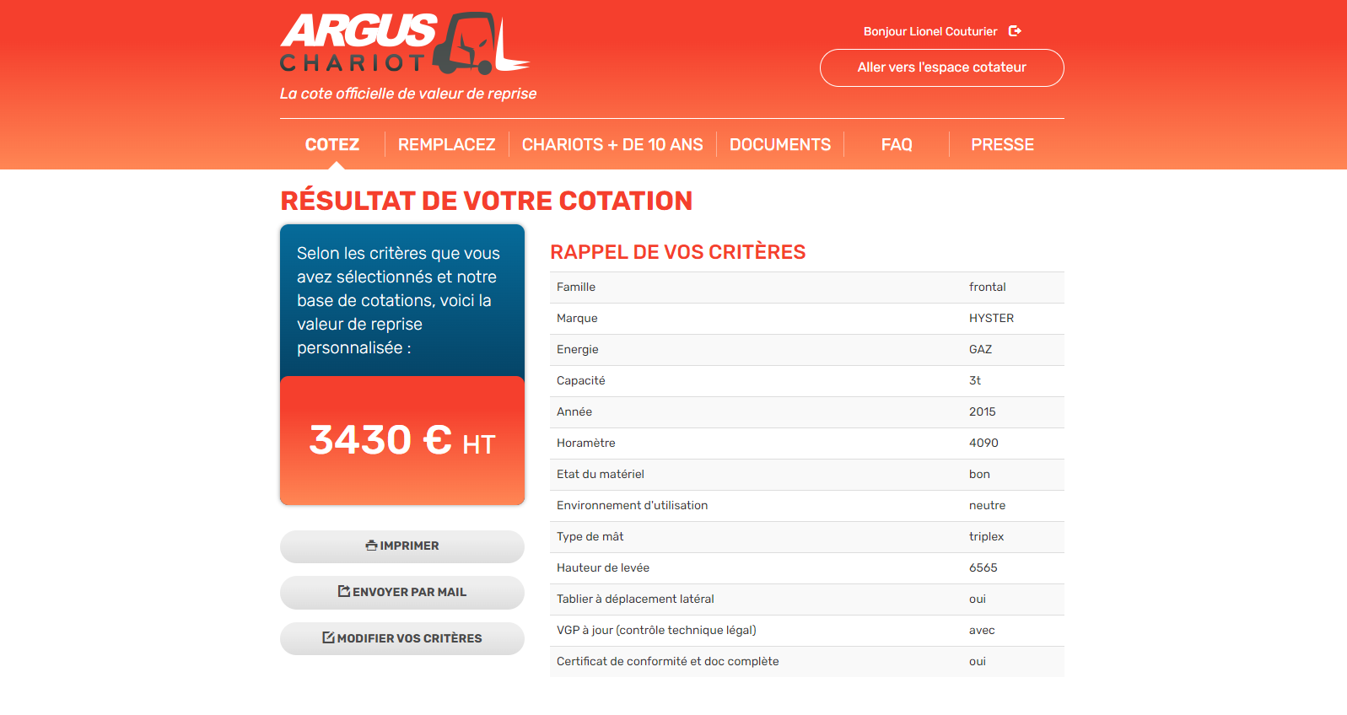

Slide 107
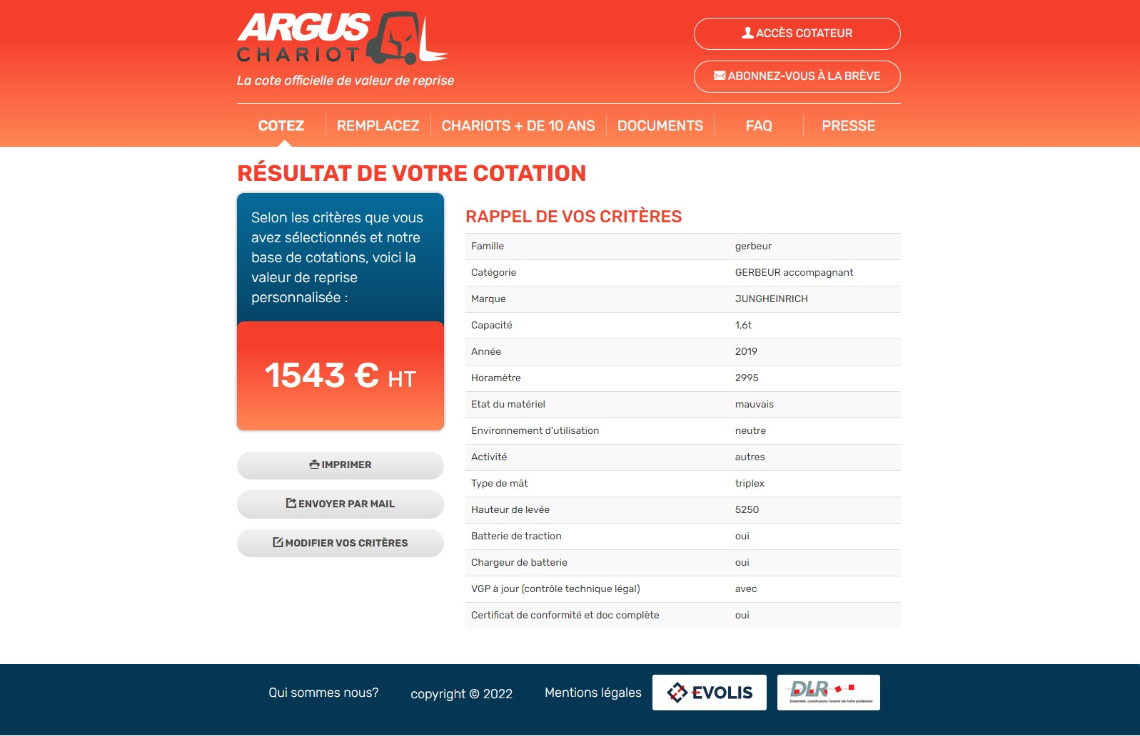

Slide 108
Merci pour votre attention
Rdv demain au Château de Chantilly – La Capitainerie (restaurant)
9h30
7 rue du Connétable
60500 Chantilly

